Slide 1
Chapitre 4 nutrition minérale chez les plantes

Slide 2
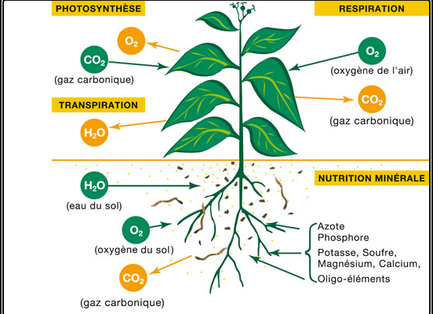
Introduction
En plus de l'eau, les racines des plantes puisent dans le sol des minéraux indispensables à leur croissance et à leur développement. Du point de vue quantitatif, on distingue les macronutriments qui comprend les minéraux consommés en grande quantité, tandis que les micronutriments comprend des minéraux consommés en quantité de l’ordre du microgramme.

Slide 3
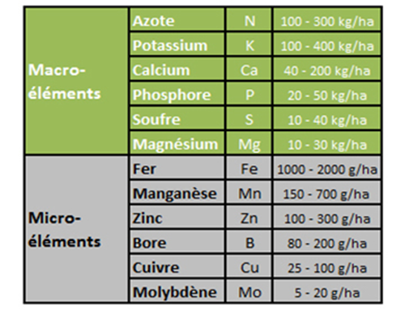

Slide 4
Les éléments essentiels, les macroéléments

Slide 5
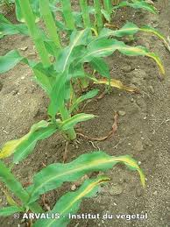
L’azote
L'azote est le principal constituant des molécules essentielles à la construction des cellules végétales. Les acides nucléiques (ARN, ADN), les acides aminés, les nucléotides, les coenzymes et la chlorophylle ont besoin d'azote pour se former. Le taux de protéines des fruits est intimement lié à l'abondance d'azote dans le sol.
Carence en azote

Slide 6
L'insuffisance peut se traduire par des carences et l'excès par des toxicités. La carence se manifeste par une limitation de croissance, se traduisant par des baisses de rendement. La carence en azote, par exemple, qui entraîne une baisse importante de la productivité, peut être contrecarrée par l'apport d'engrais azotés.
À dose plus élevée en nutriment, on peut observer un ralentissement de croissance, correspondant à une toxicité. Il faut rappeler également que l'absorption des ions par les plantes dépend de nombreux facteurs : de la nature, concentration, de la disponibilité et des interactions entre ions dans le sol ; de la nature (présence de colloïdes chargés), de la structure, du pH et de la température du sol ; de l'âge et de l'état physiologique de la plante, de l'activité biologique de la rhizosphère, etc.

Slide 7
LE POTASSIUM
Cet élément nutritif intervient dans l'ouverture des stomates. Le potassium permet la circulation des sels minéraux dans les tissus végétaux par le phénomène de l'osmose. De ce fait, il contribue à l'équilibre ionique au niveau des cellules. Il sert également d'activateur à un certain nombre d'enzymes
Carence en potassium

Slide 8
LE POTASSIUM
Une carence en potassium se traduit par un désordre physiologique et une plus grande susceptibilité des plantes à la verse et aux maladies.
Les plantes deviennent peu développées, la bordure des feuilles varie du jaune au brun, le limbe se couvre de taches brunes. Pour enrichir le sol en potasse, effectuez des apports de matière organique, comme le compost (en se décomposant, elle libère du potassium disponible)
Carence en potassium

Slide 9
Carence en phosphore
LE PHOSPHORE
Le phosphore est présent dans de nombreuses molécules indispensables à la vie. On le retrouve dans les acides nucléiques, les chloroplastes et les protéines du noyau. Il est présent dans les molécules énergétiques que sont l'ATP (adénosine triphosphate) et l'ADP (adénosine diphosphate). Le phosphore a donc un rôle énergétique, plastique et génétique au niveau des cellules végétales.

Slide 10
Carence en phosphore
LE PHOSPHORE
Les signes visibles de carence : la plante reste petite et raide. La pointe des feuilles se colore (vert foncé à pourpre), la floraison est retardée voire nulle
Le froid et l'humidité sont également des facteurs aggravants. Effectuez des amendements humiques (compost, fumier, engrais verts, paillis...) ; cela permet de corriger le pH, de pourvoir le sol en phosphore assimilable et d'alléger et drainer le sol.

Slide 11
Carence en calcium
LE calcium
Le calcium joue un rôle primordial au niveau des parois cellulaires. En cimentant les parois cellulaires, les unes aux autres, le calcium assure leur cohésion. Il intervient dans la perméabilité de la membrane en facilitant le transport de certaines substances et en bloquant celui d'autres substances. Le fonctionnement de certaines enzymes telles que la calmoduline nécessite la présence de calcium. Le calcium intervient également dans l'élongation des racines.

Slide 12
Carence en calcium
LE calcium
Une carence en calcium se manifeste tout d’abord sur les grandes feuilles les plus âgées. La carence en calcium se reconnait à l’apparition de taches brunes/ jaunâtres souvent entourées d’un bord brun prononcé, et c’est la croissance qui est inhibée.
Des fertilisants calciques peuvent être appliqués sur la semence, ou sur l’appareil foliaire pour corriger ce manque.

Slide 13
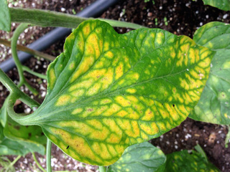
MAGNÉSIUM
Le magnésium joue un rôle important dans la photosynthèse car il est l'atome central de la chlorophylle. Le magnésium est l'activateur de nombreuses enzymes dont deux enzymes critiques à savoir la ribulosbiphosphate carboxylase (RuBisCO) et la phosphoenolpyruvate carboxylase (PEPC).

Slide 14
Carence en magnésium
Une carence en magnésium se traduit généralement par une chlorose des nervures principales des feuilles âgées. Les plantes souffrant d'une carence en magnésium sont victimes d'une maturité précoce.
Il est cependant recommandé de fertiliser avant une croissance active de la plante, pour assurer un bon développement de la chlorophylle, et ainsi ne pas pénaliser la photosynthèse.

Slide 15
Le soufre
Le soufre est un élément constitutif des acides aminés que sont la cystine, la cystéine et la méthionine. Chez les légumineuses, le soufre intervient dans la formation des nodules nécessaire à la fixation de l'azote atmosphérique. Le soufre permet aux plantes de résister aux pathologies. Il intervient dans la croissance des végétaux et dans la formation des fruits. En cas de carence en soufre, les feuilles des plantes prennent une couleur vert-pâle.

Slide 16
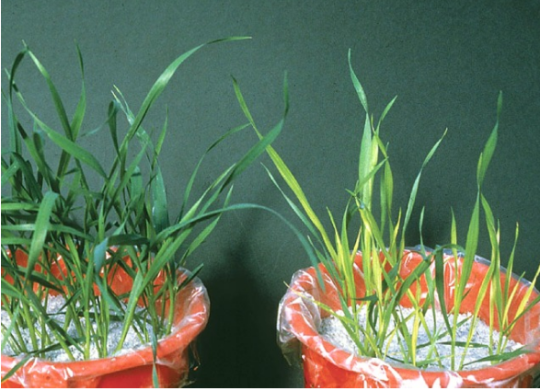
Les signes visibles de carence du soufre : plantes peu développées, feuilles variant du vert pâle au jaune (sur toutes les feuilles, alors que dans les cas de carence en azote, la décoloration est d'abord visible sur les feuilles anciennes), maturation retardée.

Slide 17
Les éléments essentiels, les microéléments

Slide 18
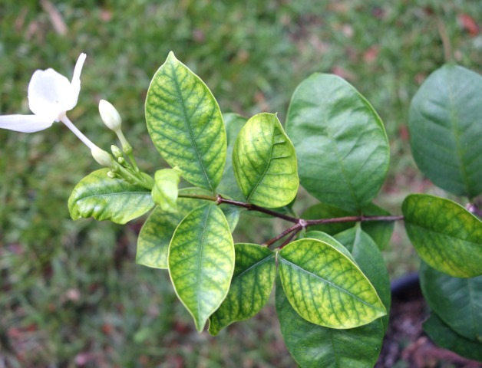
LE FER
Le fer est indispensable pour la production de la chlorophylle. Il est l'élément indispensable à la production des cytochromes (pigments) et de la nitrogénase (enzyme). Il est rare que les sols soient déficients en fer. Mais cet élément peut être indisponible pour les plantes si le pH n'est pas compris entre 5 et 6,5.

Slide 19
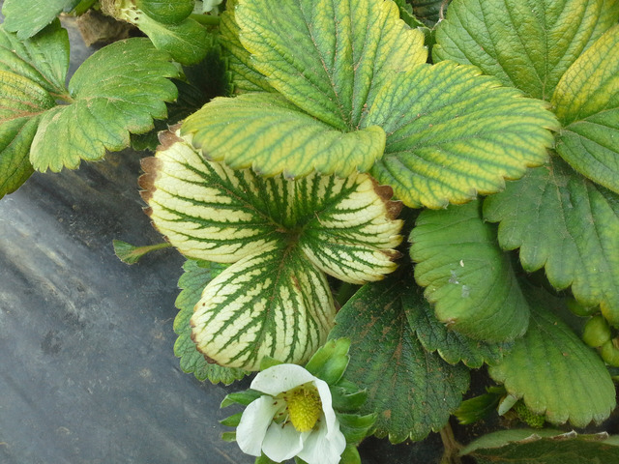
Carence en fer chez le fraisier
Une carence en fer se traduit par une chlorose ou un brunissement du pétiole des feuilles, alors que les nervures demeurent vertes.
Les excès de calcium, de phosphore et de cuivre sont également des facteurs bloquants, de même que l'humidité et le froid.
Il existe des solutions « anti chlorose » à pulvériser sur les feuilles, directement assimilables par les plantes. Pour corriger les conditions de culture responsables des éventuels blocages, drainez votre sol et couvrez-le d'un paillis végétal

Slide 20
LE ZINC
De nombreuses enzymes végétales incluent dans leur composition des atomes de zinc. Le zinc est également l'activateur de nombreuses enzymes. Cet oligoélément intervient dans la synthèse de la chlorophylle. Une carence en zinc se manifeste généralement par une chlorose et un retard de croissance.
LE BORE
Cet oligoélément intervient dans le transport des hydrates de carbone produits lors de la photosynthèse. Il joue également un rôle dans la régulation des processus métaboliques. L'utilisation de calcium, de même que la synthèse des acides nucléiques, requière la présence de bore. Le bore assure l'intégrité de la membrane plasmique.

Slide 21
LE CUIVRE
Le cuivre est l'activateur et le constituant des enzymes liées aux réactions d'oxydoréductions dans les cellules végétales. Le brunissement des pointes des feuilles et la chlorose sont généralement les symptômes d'une carence en cuivre.
LE NICKEL
Ce minéral est le constituant essentiel d'enzymes jouant un rôle clé dans l'organisme. Au nombre de ces enzymes, on retrouve les enzymes impliquée dans l'absorption de l'azote. Les plantes souffrant d'une carence en azote présentent des nécroses sur les pointes de leurs feuilles.

Slide 22
LE MOLYBDÈNE
Cet élément intervient dans la métabolisation de l'azote et la réduction des nitrates. Les plants n'ont besoin que de quantités infimes de molybdènes (moins de 50 grammes par hectare). Les carences en molybdènes ne s'observent généralement que sur des sols très acides. La chute des vieilles feuilles associée à un retard de croissance est un symptôme de carence en molybdène.
LE CHLORE
Le chlore est nécessaire à l'osmose et à l'équilibre ionique au niveau des cellules végétales. Il joue également un rôle dans les processus photosynthétiques. Des taches nécrotiques blanches sur les bordures des feuilles peuvent témoigner d'une carence en chlore.

Slide 23
Interactions entre éléments minéraux et nutrition minérale
Il existe entre les éléments minéraux des interactions qui font que l'action de l'un est modifiée par la présence d'un autre. On parle de synergie entre deux éléments quand l'effet de l'un est amplifié par la présence de l'autre. On parle d'antagonisme quand l'effet de l'un est atténué par la présence de l'autre. Le nitrate NO3- facilite par exemple l'absorption du potassium K+. En revanche, une absorption importante de potassium K+ entrave l'absorption de magnésium Mg2+. Les antagonismes Mg2+/Ca2+ sont également bien connus.

Slide 24
Interactions entre éléments minéraux et nutrition minérale
Les solutions de sol très légèrement acides sont généralement favorables à l'absorption des ions par les végétaux. La présence, en revanche, d'un excès de calcium en alcalinisant le milieu peut perturber l'assimilation du fer et empêcher la synthèse de chlorophylle ce qui se traduit par des tâches jaunes sur les feuilles, symptôme appelé chlorose ferrique.

